Slide 1
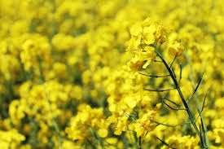
La culture du Colza en Champagne Berrichonne, Région Centre Val de Loire

Slide 2
Sommaire
Le colza en Champagne berrichonne
La culture du colza
Les débouché

Slide 3
Le colza en Champagne berrichonne
-
La surface cultivée en Colza en Région Centre Val de Loire est moins importante qu’en 2018.
La date de semis en 2018 était le 20/08 à comparer avec les autres années.

Slide 4
La culture du Colza
Le colza est une culture largement répandue dans les zones tempérées pour la production d’huile. Il se sème en hiver. Il est très gourmand en azote.
Les principales prédateurs à surveiller sont les limaces, les altises. Les pathogènes principaux sont la sclérotinise et le leptophaeria il faut surveiller l’orobranche

Slide 5
Les débouchés
Le colza propose plusieurs déouchés : l’alimentation humaine et animale. Sa récolte est aussi utile pour la chimie en effet on utilise l’huile de colza comme additif pour les biocarburants, comme tensio-actifs et dansles encres.

